Slide 1
O konflikcie
mówimy wtedy, gdy dwie lub
więcej osób spostrzega, że nie
może zaspokoić swoich potrzeb bez
zmiany zachowania innych osób,
z którymi pozostaje
w zależności

Slide 2
W konflikcie
mamy dwie lub więcej stron
o określonych dążeniach gdzie
żadna ze stron nie może osiągnąć
swoich celów bez udziału lub
zgody drugiej strony

Slide 3
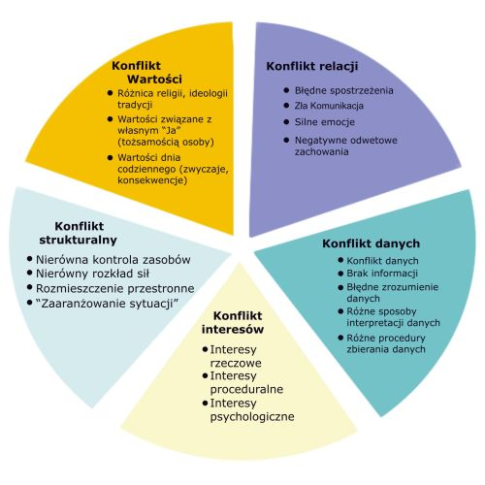

Slide 4
Zabawa ze sznurkiem.....
Podczas rozplątywania się
ze sznurka (bez przecinania
rozwiązywania) zwróćcie uwagę
akie myśli przychodzą Wam
do głowy....
CZAS – 2 minuty

Slide 5
W sytuacji konfliktowej:
- nie myślimy spokojnie
- chcemy atakować lub uciec
- działają na nas silne emocje
- pojawiają się myśli, że konfliktu
nie da się rozwiązać a o prowadzi
do destrukcji
DLATEGO UNIKAMY
KONFLIKTÓW

Slide 6
Konflikt MOŻE MIEĆ
DOBRE SKUTKI
np.:
prowadzi do nowych rozwiązań,
pogłębia relacje,
pozwala lepiej zrozumieć drugą stronę

Slide 7
Każda osoba lepiej funkcjonuje
i rozwija się, gdy satysfakcjonująco
rozwiązuje konflikty, które
powstają między nią a innymi ludźmi

Slide 8
Każda grupa lepiej pracuje gdy
potrafi satysfakcjonująco zarządzać
konfliktem

Slide 9
Nie ma konfliktów
nierozwiązywalnych, chociaż niektórych
z nich nie da się negocjować.
Inaczej nie został jeszcze znaleziony
Sposób jak sobie z nimi poradzić.

Slide 10
Wyróżniamy pięć rodzajów konfliktów:
konflikt danych
konflikt relacji
konflikt wartości
konflikt strukturalny
konflikt interesów
pierwsze trzy są nierozwiązywalne i aby
wejść na drogę negocjacji i próby rozwiązania
należy je przekształcić w konflikt strukturalny
lub interesów.
Dlatego należy nauczyć się rozróżniania typów
konfliktu.

Slide 11
Procedura rozwiązywania konfliktu;
1 krok: Zdiagnozuj rodzaj konfliktu i zastanów się jak go zamienić na
konflikt strukturalny lub interesów (pomyśl po co chcesz go rozwiązać)
emocjonalne
Ustal co jest problemem w konflikcie.
2 krok: Obniżaj napięcie emocjonalne
3 krok: Wymień możliwe rozwiązania i styl, w jakim rozwiążesz konflikt
4 krok: Sprawdź czy rozwiązanie przynosi Ci satysfakcję
(czy zaspokojone są Twoje potrzeby w jakimś stopniu)
5 krok: Wprowadź rozwiązanie w życie

Slide 12
Przy zastosowaniu procedury 5 kroków rozwiązania
Konfliktu duże znaczenie ma umiejętność bycia
ASERTYWNYM czyli:
-każda osoba okazuje szacunek drugiej,
-możesz pełniej rozumieć konflikt, jeżeli słuchasz uważnie,
-możesz jasno wyrazić czego chcesz,
-jeżeli stosujesz asertnywną komunikację, możesz lepiej
zrozumieć, czego chce druga osoba

Slide 13
Rozróżnia się pięć stylów rozwiązywania
konfliktów:
-rywalizacja
-unikanie
-przystosowanie
-kompromis
-współpraca
Uwzględniając:
-stopień w jakim Ty i druga strona
konfliktu jesteście zdecydowani/niezdecydowani
w dążeniu do zaspokojenia własnych potrzeb
-stopień współpracy każdej ze stron
w zaspokajaniu interesów drugiej strony

Slide 14
Jakiego konfliktu ostatnio
doświadczyliście…
Pomyślcie o nim…
O czym wtedy myśleliście…
Jak się zachowywaliście…
Jak reagowało Wasze ciało…

